Slide 1
الْحَلْقَةُ الْأُولَى، الفَصْلُ الدِراسِيُّ الأَوَّلُ، اللُّغَةُ الْعَرَبِيَّة، الصّفُّ الأوّلُ الابتدائيّ
وحْدَةُ (نَتَهَيَّأُ لِلمَدْرَسَةِ)
عُنْوانُ الدَّرْسِ:
(اليَوْمُ الحادِي عَشَرْ)

Slide 2
1- التَّعَرُّفُ عَلى بَعْضِ الأَلعابِ الَّتي يَلْعَبُها الأَطْفالُ.
2- إِكْمالُ النَّمَطِّ وَفْقَ خَاصِيَّةٍ مُحَدَّدَةٍ.
3- يَتَذَكْرُ بَعْضَ ما يَراهُ فِي الْبيئَةِ المُحيطَةِ (المَناخِ).
4- إِكْمالُ الجُزْءِ النَّاقِصِ مِنْ صورَةٍ أَوْ شَكْلٍ بِنَموذَجٍ.
4- إِمْتِلاكُ حَصيلَةٍ مُناسِبَةٍ مِنَ الْمُفْرَداتِ الْمَنْطوقَةِ.
أَهْدافُ الْيَوْمِ الحادِي عَشَرْ
(اليَوْمُ الحادِي عَشَرْ)
اللُّغَةُ الْعَرَبِيَّة
Notes:
بماذا تذكرك هذه الصُّورة؟ مستشفى، مدرسة، حديقة.

Slide 3
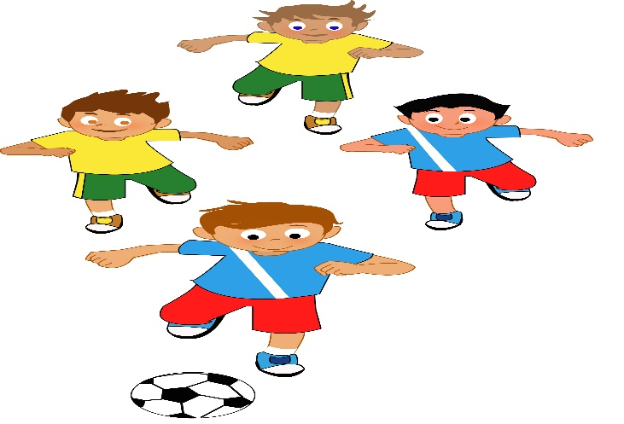
ألْعابُ الماضِي
لَعِبُ كُرَةِ القَدَمِ
نَطُّ الْحَبْلِ
(اليَوْمُ الحادِي عَشَرْ)
اللُّغَةُ الْعَرَبِيَّة
Notes:
بماذا تذكرك هذه الصُّورة؟ مستشفى، مدرسة، حديقة.

Slide 4
ألْعابُ الحاضِرِ
اللَّعِبُ بِالْحاسُوبِ
اللَّعِبُ بالأَجْهزةِ اللَّوْحيَّةِ
(اليَوْمُ الحادِي عَشَرْ)
اللُّغَةُ الْعَرَبِيَّة
Notes:
بماذا تذكرك هذه الصُّورة؟ مستشفى، مدرسة، حديقة.

Slide 5
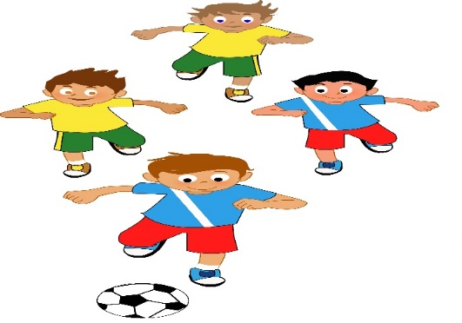
ألْعابي المُفَضَّلَةُ
أَخْتارُ لُعْبَتي المُفَضَّلَةَ، وَأَتَحَدَّثُ عَنْها:
(اليَوْمُ الحادِي عَشَرْ)
اللُّغَةُ الْعَرَبِيَّة
Notes:
بماذا تذكرك هذه الصُّورة؟ مستشفى، مدرسة، حديقة.

Slide 6
حَلُّ النَشَاطِ فِي دَقِيْقَتَيْن
نَشَاطٌ مَهَارِي
بِرَأَيِكَ ما هِيَ أَهَمِّيَّةُ اللَّعِبِ فِي حَياتِنا؟
اللَّعِبُ لَهُ أَهَمِّيَةٌ كَبيرةٌ؛ لأَنَّهُ يُساعِدُنَا عَلى تَنْشيطِ العَقْلِ، وتَحْريكِ أَجْزاءِ الجِسْمِ الأَساسِيَّةِ.
(اليَوْمُ الحادِي عَشَرْ)
اللُّغَةُ الْعَرَبِيَّة
Notes:
بماذا تذكرك هذه الصُّورة؟ مستشفى، مدرسة، حديقة.

Slide 7
حَلُّ النَشَاطِ فِي دَقِيْقَتَيْن
نَشَاطٌ مَهَارِي
كَيْفَ يُمْكِنُنا السَيْطَرَةُ عَلى أَوْقاتِ اللَّعِبِ؟
يُمْكِنُ ذلِكَ مِنْ خِلَالِ وَضْعِ أَوْقاتٍ مُحَدَّدَةٍ لِلَعِبِ الأَلَعابِ الإِلْكَتْرُونِيَّةِ.
(اليَوْمُ الحادِي عَشَرْ)
اللُّغَةُ الْعَرَبِيَّة
Notes:
بماذا تذكرك هذه الصُّورة؟ مستشفى، مدرسة، حديقة.

Slide 8
حَلُّ النَشَاطِ فِي دَقِيْقَتَيْن
نَشَاطٌ مَهَارِي
أَلْعَبُ مَعَ النَّمَطِ
أُحَوِّطُ الصّورَةَ المُناسِبَةَ لِإِكمالِ النَّمَطِ:
(اليَوْمُ الحادِي عَشَرْ)
اللُّغَةُ الْعَرَبِيَّة
Notes:
بماذا تذكرك هذه الصُّورة؟ مستشفى، مدرسة، حديقة.

Slide 9
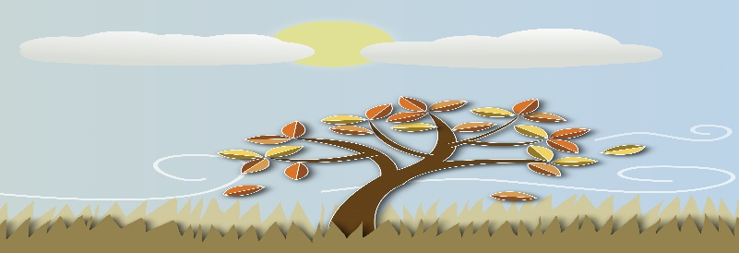
الطَّقْسُ مِنْ حَوْلي
شِتاءٌ
صَيْفٌ
خَريفٌ
رَبيعٌ
(اليَوْمُ الحادِي عَشَرْ)
اللُّغَةُ الْعَرَبِيَّة
Notes:
بماذا تذكرك هذه الصُّورة؟ مستشفى، مدرسة، حديقة.

Slide 10
حَلُّ النَشَاطِ فِي دَقِيْقَتَيْن
نَشَاطٌ مَهَارِي
أَصِلُ كُلَّ شَخْصٍ بِحالَةِ الطَّقْسِ المُناسِبَةِ.
(اليَوْمُ الحادِي عَشَرْ)
اللُّغَةُ الْعَرَبِيَّة
Notes:
بماذا تذكرك هذه الصُّورة؟ مستشفى، مدرسة، حديقة.

Slide 11
حَلُّ النَشَاطِ فِي دَقِيْقَتَيْن
نَشَاطٌ مَهَارِي
أَنَا وَالطَّقْسُ
أُحَوِّطُ صورَةَ الطَّقْسِ المُناسِبِ لِلَّعِبِ وَأَذْكُرُ السَّبَبَ:
أَخْتارُ الصَيْفَ؛ لأَنَّهُ يُساعِدُني عَلَى التَحْرِكِ بِحُرْيَّةٍ
(اليَوْمُ الحادِي عَشَرْ)
اللُّغَةُ الْعَرَبِيَّة
Notes:
بماذا تذكرك هذه الصُّورة؟ مستشفى، مدرسة، حديقة.

Slide 12
نَشَاطٌ مَهَارِي
أَجْمَعُ القِطَعَ المُبَعْثَرَةَ وَاكْتَشِفُ شَكْلَ اللُّعْبَةِ:
حَلُّ النَشَاطِ فِي دَقِيْقَتَيْن
(اليَوْمُ الحادِي عَشَرْ)
اللُّغَةُ الْعَرَبِيَّة
Notes:
بماذا تذكرك هذه الصُّورة؟ مستشفى، مدرسة، حديقة.

Slide 13
حَلُّ النَشَاطِ فِي أَرْبَعِ دَقَائِقٍ
نَشَاطٌ مَهَارِي
أُلاحِظُ وَأَتَحَدَّثُ
أَسْرِدُ أَحْداثَ القِصَّةِ شَفَوِيَّا، وَأَتَصَوَّرُ نِهايَةً مُناسِبَةً لَها:
1
(اليَوْمُ الحادِي عَشَرْ)
اللُّغَةُ الْعَرَبِيَّة
Notes:
بماذا تذكرك هذه الصُّورة؟ مستشفى، مدرسة، حديقة.

Slide 14
2
(اليَوْمُ الحادِي عَشَرْ)
اللُّغَةُ الْعَرَبِيَّة
Notes:
بماذا تذكرك هذه الصُّورة؟ مستشفى، مدرسة، حديقة.

Slide 15
3
(اليَوْمُ الحادِي عَشَرْ)
اللُّغَةُ الْعَرَبِيَّة
Notes:
بماذا تذكرك هذه الصُّورة؟ مستشفى، مدرسة، حديقة.

Slide 16
حَلُّ النَشَاطِ فِي دَقِيْقَتَيْن
نَشَاطٌ مَهَارِي
بِرَأَيِكَ ما هِيَ النِّهايَةُ الْمُناسِبَةُ لِلْقِصَّةِ؟
4
؟
سَيْعودُ الجَوُّ طَبيعيًا، لَكِنَ مَلابِسَ خالِدٍ سَتَبْقَى مُبَلَّلَةً.
(اليَوْمُ الحادِي عَشَرْ)
اللُّغَةُ الْعَرَبِيَّة
Notes:
بماذا تذكرك هذه الصُّورة؟ مستشفى، مدرسة، حديقة.

Slide 17
حَلُّ النَشَاطِ فِي دَقِيْقَتَيْن
نَشَاطٌ مَهَارِي
مَا حالَةُ الطَّقْسِ المُفَضَّلَةِ لَدَيْكَ، ولِماذا؟
أُفَضِّلُ فَصْلَ الرَبيعِ؛ لأَنَّهُ يُساعِدُ الأَزْهارَ الجَميلَةَ عَلى التَفَتُّحِ، فَنَسْمَعُ حِيْنَهَا أَصْواتَ العَصافيرِ العَذْبَةِ.
(اليَوْمُ الحادِي عَشَرْ)
اللُّغَةُ الْعَرَبِيَّة
Notes:
بماذا تذكرك هذه الصُّورة؟ مستشفى، مدرسة، حديقة.

Slide 18
بَرْدٌ
حَرٌّ
نَمَطٌ
رِياحٌ
مَطَرٌ
(اليَوْمُ الحادِي عَشَرْ)
اللُّغَةُ الْعَرَبِيَّة
Notes:
بماذا تذكرك هذه الصُّورة؟ مستشفى، مدرسة، حديقة.

Slide 19
انْتَهى الدَّرْسُ
إلى اللِقاءِ
(اليَوْمُ الحادِي عَشَرْ)
اللُّغَةُ الْعَرَبِيَّة

Slide 20
أَحْسَــــنْتَ، إِجابَةٌ صَحيحَةٌ.
(اليَوْمُ الحادِي عَشَرْ)
اللُّغَةُ الْعَرَبِيَّة

Slide 21
حــــاوِلْ مَرَّةً أُخْرى.
(اليَوْمُ الحادِي عَشَرْ)
اللُّغَةُ الْعَرَبِيَّة

